Slide 1
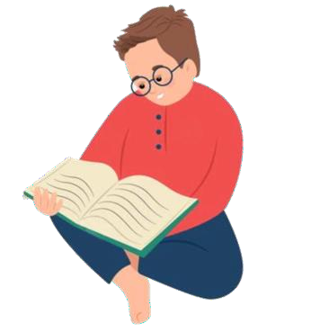
Зачем подписка
на газеты и журналы нужны детям, родителям,

Slide 2
Для чего нужна подписка детям?
Эмоциональный интеллект
малышей активно развивают подписные издания. Без него тяжело находить друзей и строить отношения
Речевые функции
развивает чтение познавательных журналов и газет
для ребенка. Через них — и все остальные: мышление, внимание, память, восприятие
Развитие мелкой моторики
внимания, смекалки, лепка из пластилина, театр теней, ребусы

Slide 3
Детские печатные издания
— это тактильные ощущения, яркие иллюстрации, развивающие задания, загадки, познавательные истории и статьи
Необычные задания
в которых детям предлагается рисовать
пальцами, ладошками и даже ножками
Cуществует очевидная связь
между чтением и раскрытием талантов у детей

Slide 4
Зачем подписка дошкольникам?
Чтение помогает малышам установить связь между тем, как они видят картинки, и тем, как они произносятся. С детскими журналами проще учиться читать, делать фонетический анализ слов, тренироваться и правильно ставить ударения
Графические картинки
Семейное чтение
и специализированная подача материала позволяют
удерживать внимание на
большом и сложном объекте
– важный элемент
в выстраивании доверительных отношений между родителем и ребенком

Slide 5
Через чтение малыши
смогут проявить себя, найти друзей, сформировать и развить творческие способности
Логические задачи и упражнения,
развивающие мышление
Развитие руки
и графомоторики
перед началом обучения в школе поможет снизить стресс в школе

Slide 6
Для чего нужна
подписка школьникам?
Словарный запас
расширяется и улучшается грамотность письма
В интересной и доступной форме
знакомят ребят с науками, искусством и миром литературы, гармонично совмещая игровые
и учебные материалы
Помогают учиться на чужих ошибках,
моделируя ситуации на примере поведения любимых героев

Slide 7
Сократит время с гаджетами
Учит концентрироваться на прочитанном
Доверительный диалог
поможет выстроить совместное чтение познавательного журнала. Отличный
повод провести его со значимым взрослым
Быстро втянутся в учебный процесс
Благодаря доступным детским журналам и газетам, которые подают школьные предметы интересно
и познавательно

Slide 8
Для чего нужна
подписка тинейджерам?
91% подростков от 11 до 14 лет
по статистике, делают выбор в пользу красочных и занимательных изданий
Хобби, техника, литература
Журналы помогают глубже изучить интересующую тему
Расширение кругозора и эрудиции
которые так необходимы в современном мире успешным людям

Slide 9
Понятный подросткам язык
Интересная подача школьного материала:
инфографика, красочные иллюстрации, статьи от популяризаторов науки
Знать, что тебя слышат
Прочитанные статьи можно обсуждать со взрослыми, что позволяет ребенку чувствовать значимость собственного мнения
Больше, чем «обязаловка»
В детских газетах и журналах подобраны для каждого возраста художественные произведения. Благодаря интересному материалу и красочному оформлению, печатные издания нравятся
школьникам и не воспринимаются ими как
«неприятная обязаловка»

Slide 10
Для чего нужна подписка старшим школьникам?
Не ОГЕ единым: читай печатную прессу!
Лучше запоминается
материал, прочитанный на бумаге, чем история, рассказанная килобайтами и пикселями
Практические советы
в изданиях для подростков: общение с ровесниками и правила этикета
«Чувство языка»
при изучении английского всегда рекомендуют много читать. Это даёт понимание того, как работает грамматика на практике

Slide 11
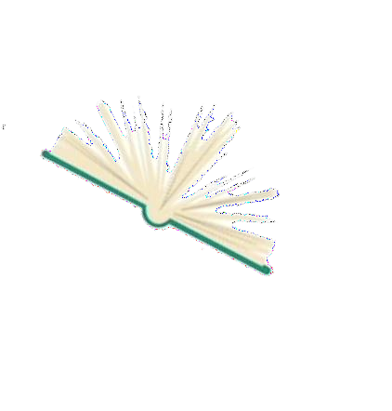
Подписка –
универсальный и полезный подарок, для которого не нужен повод!

Slide 12
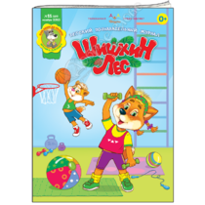
Популярные печатные издания для дошкольников. ТОР-10 изданий

Slide 13
Популярные печатные издания для детей младшего школьного возраста. ТОР-10 изданий

Slide 14
Популярные печатные издания для подростков. ТОР-10 изданий

Slide 15
Популярные печатные издания о животных и природе. ТОР-10 изданий

Slide 16
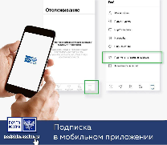
Как оформить подписку на детские издания?
1
На сайте podpiska.pochta.ru
2
Через мобильное приложение Почты России
3
В почтовом отделении
Через почтальона
4

